Slide 1

Títán 26.10
Bitcoin
sín nukɔntɔn
Nùkplɔnmɛ nú nùjɛ̀mɛtɔ́

Slide 2

Etɛwutu akwɛ ɖo nujɔnu?
Mí nɔ zán akwɛ azǎ ɖesiaɖe, amɔ̌ hwenu vude poun wɛ mí nɔ kanbyɔ ɖɔ é nɔ wà azɔ̌ gbɔn nɛ̌.
Notes:
Sɔtɛn: My First Bitcoin, Bitcoin sín nukɔnxó, Alɔwéma na mɛ e lɛ́ bló jɛ nù lɛ́, tɔn 26.10. Wɔ ɖyɔɖyɔ lɛ́ ɖe é jí ɖo Creative Commons Attribution-ShareAlike 4.0 International sín gbɛɖiɖe glɔ́; nùɖèxlɛ́ wéma élɔ́ lɛ́ zán gbɛɖiɖe ɖokpo ɔ́. Nùɖèxlɛ́ wéma élɔ́ lɛ́ nyí alɔgɔ́ na mɛplɔntɔ́ ɖo nùplɔ́n mɛ, bo jɛ alɔwéma ɔ́ sín kanbyɔ́ ayizɛn lɛ́ jí. Mi ɖyɔ kpɔ́ɖéwú lɛ́, nùplɔ́n ɔ́ sín vivɛ́ kpo nùɖèxlɛ́ sín ali kpo ɖo mi sín mɛgbɛ́ ɔ́ nu, bo hɛn gɔnmɛ ɔ́ kpo xó e ɖò hwlɛngán sín mɛ ɔ́ lɛ́ kpo. Wéma élɔ́ lɛ́ ma ɖo hwenu ɖe ɖó na nùplɔ́n ɖokpo ɖokpo ɔ́ à.

Slide 3

Gbɛtɔ akpa gã ma nɔ nɔte bo
ɖɔ tamɛ ɖo akwɛ ji gbede
E ma yin nado jɛ ɛ ă, e ma yin nado zán ɛ ă, amɔ nado lin nu e e yin kpo lee e nọ wazɔ gbɔn kpo ji.
Bitcoin sín nukɔntɔn · Etɛwutu akwɛ ɖo nujɔnu?
Notes:
Mi jɛ nukɔn mɛ kpo nɔnɔmɛ ɔ kpo: mɛ bǐ ɖě ɖo mǐ xlã lɛ nɔ zán akwɛ, bo ma nɔ byɔ nu ɖé ɖo e ji ǎ. Mi byɔ gbɛtɔ ɖě lɛ ɖo gbɛkɔ́ ɔ mɛ ɔ hwenu ɖe mɛ ye ɖɔ xomɛ gudo tɔn ɖo fi ɖě akwɛ nɔ wá sín ɔ ji.

Slide 4

Kanbiɔ atɔ́ɔn nado bɛ́
Etɛwutu gbɛtɔ lɛ ɖo akwɛ hudo?
Etɛ wɛ nɔ zɔ́n bɔ nǔ ɖe nɔ zú akwɛ?
Mɛnu wɛ sixu wà akwɛ he mì nɔ zán ɔ alo ɖu e ji?
Etɛwutu akwɛ he mì nɔ zán ɔ ɖo axɔ?
Akwɛ mìtɔn nɔ xɔ nǔ sɔ ɖokpo taɖi nukɔn a?
Mì hɛn ɖɔhùn mìtɔn lɛ ɖó
Mì wlan ɖɔhùn kpɛvi ɖe na kanbiɔ ɖesiaɖe. Mì na lɛ́kɔ wá yé ji to nukɔtɔn.
Bitcoin sín nukɔntɔn · Etɛwutu akwɛ ɖo nujɔnu?
Notes:
Mi na nùplɔnvì lɛ mìnítì ɖé bɔ yé ni wlán nú. Mi biɔ mɛɖé ɖɔ é ni ɖɔ éɖésú tɔn akwɛ xó lɛ ǎ. Nǔɖóhùn énɛ lɛ ná lɛ́kɔ wá nùxlɛwémá “Etɛ́ wɛ ná wá egodo?” tɔn jí, fí nǔ titengbe ɖě e ɖó ná ɖrɛn lɛ te.

Slide 5

Nùgbó alǒ linlin?
Nǔgbó: "Wɔ nɔ yí akwɛ́wémà élɔ́ ná kpɔ́nnu sísú." Mǐ sixú kpɔn ɛ́ ɖò.
Línlín: "Élɔ́ wɛ nyí akwɛ́ sín ɖòɖò ɖagbe hugǎ." É byɔ́ nǔɖosínmɛ́ lɛ́ kpó ɖěwǔ lɛ́ kpó.
Wémà àlɔdótɔ́ élɔ́ nyí nú nǔkplɔ́nkplɔn ɖokpó gé. É nɔ ná àɖà ɖò akwɛ́, akwɛ́ ɖíɖó nú àlɛ̀, sɛ́n àlǒ kpɔ́nnu jí ǎ, bó nɔ ɖɔ ná mǐ ɖɔ mǐ ní xɔ̀ nǔ ɖé, sà nǔ ɖé àlǒ hɛn nǔ ɖé ɖó ǎ.
Bitcoin sín nukɔntɔn · Etɛwutu akwɛ ɖo nujɔnu?
Notes:
Mi hɛn vovototo enɛ ɖo ayi mɛ ɖo nukplɔnmɛ ɔ bǐ mɛ. Eyin mɛɖe ɖɔ nǔ ɖe, mi kanse ɖɔ: mí sọgan kpɔn bó nywɛ ɖɔ nǔ ɔ wɛ à, alǒ é biɔ nǔɖoɖo kpó kunnu kpó?

Slide 6

Etɛ wɛ nyí akwɛ?
Akwɛ nyi nǔzán ɖe na nǔɖyɔɖyɔ.

Slide 7

Nu ɖyɔɖyɔ kpo mɛ awe tɔn nujlɔ lẹ kpe ɖo hwenu ɖokpo mɛ
kpo
Mɛ awe lɛ ɖokpo ɖokpo ɖo na jló nú ɖe mɛ ɖevo ɔ ɖó ɔ, hwenu ɖokpo mɛ bo nyí nú sísɔ́ ɖe sɔgbe ɔ mɛ.
Bitcoin sín nukɔntɔn · Etɛ wɛ nyí akwɛ?
Notes:
Mì zán kpɔɖéŋu e ɖo anɔkplɔwé ɔ mɛ ɔ: mì nɔ sun lɛsi, bo ɖo afɔkpá hudo, ṣùgbọ́n afɔkpátɔ ɔ jlo núɖuɖu ɖaɖa sín amì, e ma jlo lɛsi ă. Ékɔnomi sín núnywántɔ lɛ nɔ ylɔ énɛ ɖɔ mɛ awe sín nujlɔ lɛ tɔn kpékpé.

Slide 8
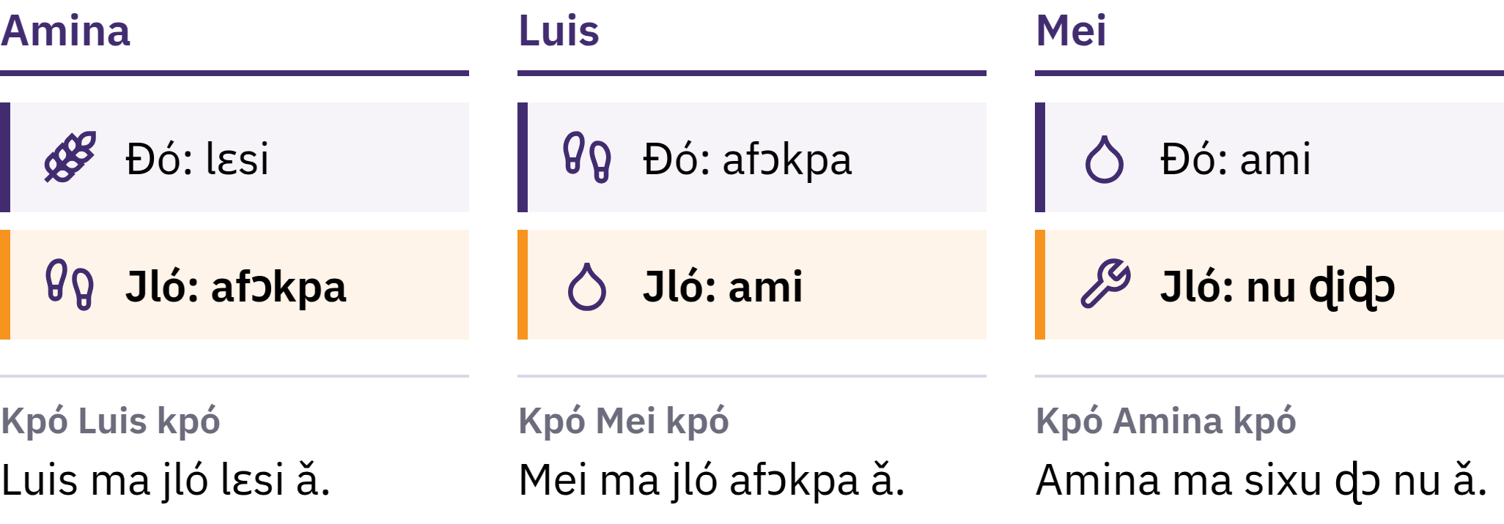
Nu ɖyɔɖyɔ kpo mɛ awe tɔn nujlɔ lẹ kpe ɖo hwenu ɖokpo mɛ
kpo
Mɛ awe lɛ ɖo na jló nú ɖe mɛ ɖévo ɔ ɖó, hwenu ɖokpo ɔ mɛ, bo nyí agbɔ ɖe e jɛ ɔ mɛ.
Bitcoin sín nukɔntɔn · Etɛ wɛ nyí akwɛ?
Notes:
Mì zán kpɔɖéŋu e ɖo anɔkplɔwé ɔ mɛ ɔ: mì nɔ sun lɛsi, bo ɖo afɔkpá hudo, ṣùgbọ́n afɔkpátɔ ɔ jlo núɖuɖu ɖaɖa sín amì, e ma jlo lɛsi ă. Ékɔnomi sín núnywántɔ lɛ nɔ ylɔ énɛ ɖɔ mɛ awe sín nujlɔ lɛ tɔn kpékpé.

Slide 9

Akwɛ nyi azɔwanu ɖe na nǔɖɔɖɔ
Mɛɖé jló akwɛ ɖó akwɛ ɖokpó wutu ǎ. É ɖò nú wà ɖó mɛɖévo lɛ nọ xɔ ɛ̀, bo ɖò nukún ɖɔ mɛɖévo lɛ ná xɔ ɛ̀ sɔ́.
Bitcoin sín nukɔntɔn · Etɛ wɛ nyí akwɛ?
Notes:
Akwɛwema nyí wema kpo ɖé gé. Akwɛ nɔ ɖè nǔɖɔnu sín kuxu kpó gbɔn nusisa kplán ɖo nuxixɔ wu dali: mì nɔ sa lɛsi mìtɔn na mɛ ɖokpo bo nɔ xɔ afɔkpa ɖo mɛ ɖevo si. Enɛ wɛ nɔ klán akwɛ ɖo nǔɖɔnu wu.

Slide 10

Nǔ atɔn ɖě akwɛ nɔ wà
Nǔ ɖyɔɖyɔ mɔnu: gbɛtɔ lɛ nɔ yí i ɖo nuxɔxɔ mɛ
Akwɛ xlɛxlɛ ɖoɖo: ye nɔ ɖɔ nǔ lɛ tɔn axɔ ɖo e mɛ
Axɔ hɛnhɛn mɔnu: e nɔ sɔ axɔ sín egbe yi sɔgodo
Akwɛ ɖé ɖé ma nɔ hɛn axɔ tɔn mlɛ́nmlɛ́n ă, amɔ̌ akwɛ ɖé lɛ nɔ bu nuxɔxɔ huhlɔn yetɔn blɛwu hú ɖevo lɛ.
Bitcoin sín nukɔntɔn · Etɛ wɛ nyí akwɛ?

Slide 11

Sín akwɛ yi wémà
Akwɛ, jɛ, jɛkun, kanlin, gan vɔvɔ, gan wɛwɛ, sika
Gan xɔasi lɛ: e ma sù ǎ, e nọ tɛ hwenu didɛ, mɛ susu nọ yigbe na e
Wema he nọ na jlo mɛ nado yí gan susu he a ɖe ɖohia ɖɔ e na yí
Sika sin sɛn lɛ: akwɛ ɖokpo he sɛn blá ɖo sika wu
Sɛn lɛ ma ɖo ɖokpo ǎ; e nọ jɛ fí lɛ kpo hwenu lɛ kpo ji.
Bitcoin sín nukɔntɔn · Etɛ wɛ nyí akwɛ?

Slide 12
Akwɛ fiat
1971: États-Unis do ɖɔla lilɛ sika na tomɛ ɖevo lɛ tɔɖukplɔ lɛ kpodo banki titomɛ tɔn lɛ te
Egbe ɔ, to lɛ tɔn akwɛ susu nyi akwɛ fiat: toɖukplɔ tɔn acɛ glɔ wɛ e ɖo wá, mɛ sixu lɛ ɛ sika alo nu ɖevo ɖe ǎ
Fiat nyi Latingbè bo ɖɔ "e ni nyi wiwà", bo nọ nyi sinsɛ́n ɖɔ "gbɛɖide dali"
Mɛ lɛ kplɔn ɛ ɖo mɛ lɛ, azɔwàtɛn lɛ, banki lɛ kpodo toɖukplɔ lɛ nọ zan ɛ wutu; sɛn lɛ na alɔɖeɖo akwɛ enɛ zan na axɔsu bo biɔ ɖɔ mɛ ni zan ɛ su akwɛ na to
Bitcoin sín nukɔntɔn · Etɛ wɛ nyí akwɛ?

Slide 13

Mí gosin akwɛ ɖě ɖo nǔɖé ji, bɔ yi
akwɛ ɖě ɖo nùɖiɖi mɛɖé tɔn ji.
Bitcoin sín nukɔntɔn · Etɛ wɛ nyí akwɛ?

Slide 14

Etɛ wɛ nyɔ́ ɖò akwɛ mítɔn mɛ ǎ?
Ne mɛ lɛ sè xó « akwɛ huhlɔn ɖiɖi » ɔ, e nɔ lin ɖɔ nǔ lɛ axɔ nɔ yi aga.

Slide 15
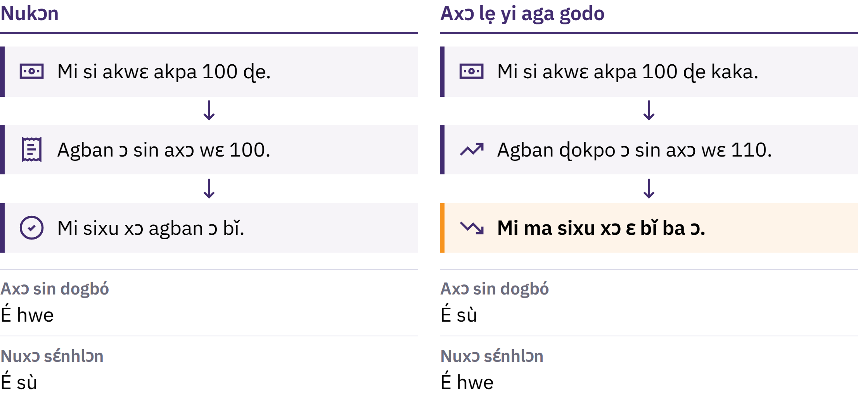
Nǔ sín axɔ yíyí agá kpó nǔxɔ huhlɔn kpó
Bitcoin sín nukɔntɔn · Etɛ wɛ nyɔ́ ɖò akwɛ mítɔn mɛ ǎ?
Notes:
Axɔ bibɛ ji wɛ nyi nǔ lẹ sín axɔ lẹ bí sɔ yi aga bo nɔ zɔn. Nǔ e ɖevo wɛ nyi akwɛ sín nǔxɔ huhlɔn: nǔ nɛnɛ akwɛ ɖokpo sixu xɔ. Nɛ nǔ ɖe mɛɖé ma sixu gbɛ nǔ o lẹ sín agbàn ɖokpo sín axɔ sɔ sɔn akwɛ 100 jɛ akwɛ 110, akwɛ 100 ɖokpo enɛ ma sixu xɔ agbàn ɔ mɛ nǔ lẹ bí ba o.

Slide 16

Nǔ sín axɔ yíyí agá kpó nǔxɔ huhlɔn kpó
Bitcoin sín nukɔntɔn · Etɛ wɛ nyɔ́ ɖò akwɛ mítɔn mɛ ǎ?
Notes:
Axɔ bibɛ ji wɛ nyi nǔ lẹ sín axɔ lẹ bí sɔ yi aga bo nɔ zɔn. Nǔ e ɖevo wɛ nyi akwɛ sín nǔxɔ huhlɔn: nǔ nɛnɛ akwɛ ɖokpo sixu xɔ. Nɛ nǔ ɖe mɛɖé ma sixu gbɛ nǔ o lẹ sín agbàn ɖokpo sín axɔ sɔ sɔn akwɛ 100 jɛ akwɛ 110, akwɛ 100 ɖokpo enɛ ma sixu xɔ agbàn ɔ mɛ nǔ lẹ bí ba o.

Slide 17

Hwɛɖó susu, nǔɖéɖé ɖokpo
Akwɛ kpo axɔ kpo sin susu jijɛ
Nǔnina sin takpɔ kpo nǔbyɔbyɔ sin lilɛ kpo
Akwɛ ɖe ɖò huhlɔn bu, akwɛ ɖe mɛ ná acɛkpikpa, nǔwiwa sin akwɛ
E wutu ɖokpo nyi nǔ ɖe mɛ ɖé, e ma nyi nǔ ɖe jɛ ɖokpo ă: ɖo akwɛ fiat sin ɖoɖo mɛ, azɔxɔ vude sɔgan na akwɛ kpo axɔ kpo sin susu ni jɛ bo lilɛ e sin sɛn lɛ.
Bitcoin sín nukɔntɔn · Etɛ wɛ nyɔ́ ɖò akwɛ mítɔn mɛ ǎ?
Notes:
Akwɛzínzán nywántɔ lɛ ɖɔ xó ɖe hwɛgbé ɖokpo ɖokpo sín ɖɔkpɔ jí. Mi yí ayi ɖo hwɛgbé ɖokpo e nyí nǔ e wo ɖo ayi ɖo é jí, e ma nyí nǔ e jɔ ɖokpoɖokpo é.

Slide 18
Nǔvɛ̌ kpó axɔ́ kpó
Mona Lisa jɛtɛ ɔ ɖò axɔ wu e tɔn nuɖiɖe ɖe bǐ: eɖe kpo wɛ ɖò
Nu ɖé ma sù ɔ, enɛ kɛɖɛ wɛ nɔ ná axɔ nuu ă, amɔ, ne mɛ lɛ jló nu ɖé ɔ, nu enɛ ɖé ɖò ɔ tɔn sɔsɔ ɖò nujɔnu
Ne akwɛ ɖé ɖò ɔ sɔ ɖéji ɖò awusinyɛn wu nu ɖé e sixu xɔ lɛ ɔ, akwɛ ɖokpo ɖokpo nɔ xɔ nu vude wu nukɔnmɛ
Bitcoin sín nukɔntɔn · Etɛ wɛ nyɔ́ ɖò akwɛ mítɔn mɛ ǎ?

Slide 19
Akwɛ sín hlɔnhlɔn ɖiɖe má wà nǔ ɖokpo na gbɛtɔ lɛ bǐ ă
Akwɛ he ɖo alɔ mɛ kpodo akwɛ ɖiɖo kpo sixu bu nu xɔ sín huhlɔn
Nu he axɔ ɖo sisù ji lɛ tɔ lɛ sixu mọ hwlɛngán to akwɛ sín huhlɔn bubu nukɔn, to akpa ɖe mɛ
Azɔxɔ kpodo axɔ lɛ kpo ma nọ jlaɖo to afɔɖéɖé ɖokpo ji ǎ
Akwɛ he ɖo mi sin kɔnti banki tɔn mɛ gbɔnvo na akwɛ he ɖo mi sin alɔ mɛ: banki sin alɛnu ɖe wɛ e nyi, ɖɔ emi na su akwɛ mi. Alɛnu enɛ nọ yin vivasudo to whe susu nu, amɔ̌ e sin nu ɖo banki ɔ kpodo sɛ́n he ɖo e ji lɛ kpo ji.
Bitcoin sín nukɔntɔn · Etɛ wɛ nyɔ́ ɖò akwɛ mítɔn mɛ ǎ?

Slide 20
Mi tɛ́n ɛ̀ kpɔn: Nu xɔ sín huhlɔn kpɔ́npɔ́n
Mi ɖe nǔ ɖokpo ɖe mǐ nɔ zan gbè ɖé gbè: akpɔn, mɔzɔnzɔn alo tɛlifɔnu ji akwɛ
Mi wlan axɔ etɔn egbe tɔn ɖo
Mi biɔ mɛɖé axɔ ɖe é ɖo xwè susu die wayi, bo kpɔn wémà ɖe ji mɛ sixu ɖo gan ɖo, nɛ mi sixu
Akwɛ ɖe mɛ nɔ mɔ lɛ sɔ yi aga ɖɔhun wɛ a? Nǔ ɖevo tɛ sixu na jla vɔvɔ enɛ mɛ?
Bitcoin sín nukɔntɔn · Etɛ wɛ nyɔ́ ɖò akwɛ mítɔn mɛ ǎ?
Notes:
Enɛ nɔ wazɔ ma do zɔwɔnu ɖe alo ɛntɛnɛti ji. Mi do nukplɔvi lɛ tɔn nuɖoɖo lɛ kplé ye ɖokpo ɖokpo to gbɛ́ ɖokpo mɛ, bo flín ye ɖɔ axɔ ɖokpo kpo ma sixu ɖe axɔkɔ tɔn agbasa ɖokpo lɛpo xlɛ ă.

Slide 21
Akwɛ fiat nɔ wazɔ, àmɔ nugbajɛ lɛ tin
Akwɛ súsú ɖe bǐbɔ mɛ, akwɛ ɖiɖa ɖe e sixu ɖyɔ do nǔ ɖe mɛ, azɔwanu lɛ nú xaxa lɛ jijo
Amɔ̌ akwɛ ɔ sin sɔha kpo sɛn etɔn lɛ kpo sixu ɖyɔ, bɔ mɛ ɖe lɛ e nɔ yí i zan ɔ sin gbè ɖo sɛn kpɛɖé gé
É wutu wɛ mɛ lɛ nɔ ba nǔ ɖevo lɛ, bɔ é wutu wɛ a ɖá Bitcoin ɖo.
Bitcoin sín nukɔntɔn · Etɛ wɛ nyɔ́ ɖò akwɛ mítɔn mɛ ǎ?

Slide 22

Etɛ wɛ Bitcoin nyi?
Akwɛ numɛrik tɔn ɖe acɛ ɖokpo ma ɖo ji, sɔha etɔn ɖo dogbó, bo sixu yin sɛ́ sɔ mɛ ɖe gbɔ yi mɛ ɖe gbɔ ma biɔ banki si gbè ɖé.

Slide 23
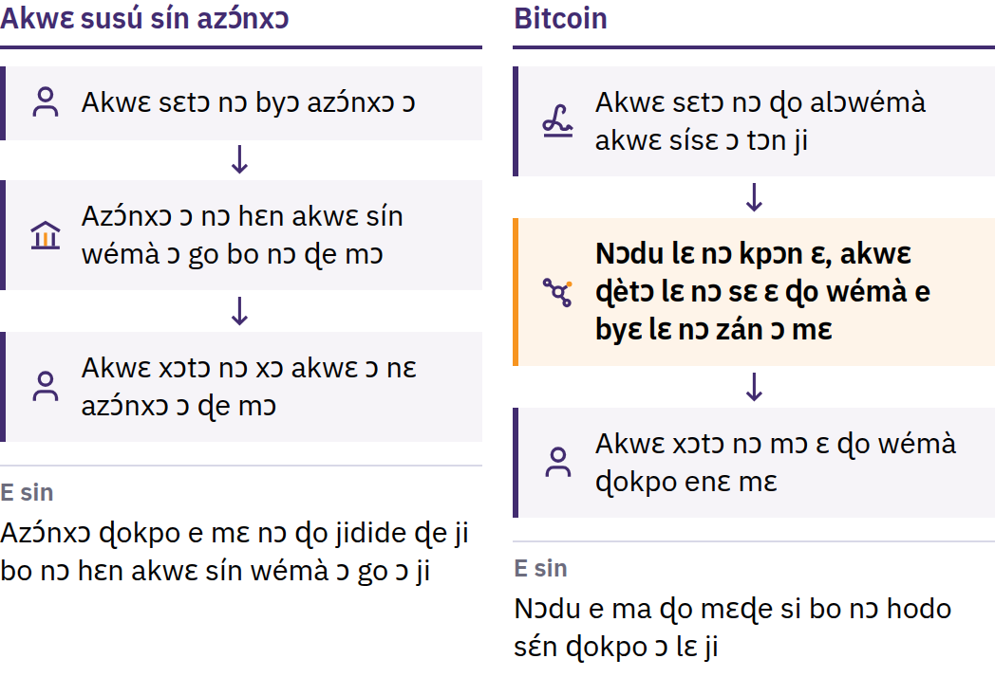
Akwɛ ɖokpo zán azɔ́n we tɔn nùhahun
31 Kɔnyasun 2008: Satoshi Nakamoto ɖe wema tɔn: Bitcoin: Akwɛ lɛtrɔniki ɖoɖo ɖe bɔ mɛ ɖokpo nọ sɔ akwɛ ɖo mɛ ɖokpo mɛ tlɔlɔ. Alunsun 2009: kàn lɔ jɛ azɔn wa ji.
Bitcoin sín nukɔntɔn · Etɛ wɛ Bitcoin nyi?
Notes:
Jɛ Bitcoin wá nukɔn ɔ, akwɛ sísɛ́ ɖo intɛnɛt ji nɔ sɔ́ ɖé kplékplé ɖe mɛ ɖo jidide go: banki alo akwɛ fɛnukún kplékplé ɖe ɖe nɔ hɛn akwɛ xwléwémà ɖó, nɔ na alɔ akwɛɖotɛn lɛ, bo sixu zɛ́ akwɛ fɛnukún do, glɔ́ ɛ alo lɛ́ ɛ kɔ̀. Nywɛn ɖe ɖo ɔdinatɛ ji ɔ, é bɔawú nado wà kɔpi etɔn: nɛ akwɛ dijital ɖokpo sixu yin yiyizan azɔn we ɔ, é ma sixu wazɔn ɖɔ akwɛ ɖɔhun ă. Enɛ wɛ nyí akwɛ ɖokpo yiyizan azɔn we tɔn nyagbe ɔ. Satoshi Nakamoto nyí mɛ ɖokpo alo mɛgbé ɖe ɖe to nyikɔ enɛ zan.

Slide 24
Acɛ ɖo mɛ susu si · Sɔha ɖo dogbo · Sín mɛɖé dè yì mɛɖé dè
Acɛ ɖo mɛɖokpo si a: azɔ̌mɛxwé titonu ɖé ɖo bɔ ná hùn akɔnti lɛ, ná trɔ akwɛ sɔha ɖo akɔnti lɛ mɛ, alo ná na gbè mɛ e ná bɔ wú lɛ a
Sɔha ɖo dogbó: bitcoin sɔha ná hú miliyɔn 21 gbede a
Sín mɛ ɖé dè yì mɛ ɖé dè: mi sɛ́ ɛ ɖó mɛ ɖe kpékpé, ɖo fí ɖe kpékpé, bo má byɔ gbè acɛ titonu ɖé dè
Azɔ̌mɛ ɖé sixu glá bitcoin e mi ɖésu mi ɖo acɛ ɖé jí ɔ a. Nù e jɛ nùɖéɖésú enɛ jí ɔ wɛ nù e mi ɖo na kpɔ́ ɔ: ɖo hwenu susɔ mɛ, akwɛsísɛ́ e sɔgbe ɔ, mɛ sixu lɛ́ ɛ a, bo alɔɖónamɛtɛn ɖé ɖo na linlinzɔ́n enɛ a.
Bitcoin sín nukɔntɔn · Etɛ wɛ Bitcoin nyi?
Notes:
Acɛ tɔn mimá ma ɖɔ mɛ ɖokpo ɖokpo ɖó hlɔnhlɔn sɔgbe ă. É ɖɔ mɛɖekpɔ ɖokpo kpo ma sixu lilɛ agbalɛ ɖe ji wo wlan akwɛ tɔn nǔlɛ ɖo ɔ alo akwɛ tɔn sɛnlɛ na mɛ bǐ ă.

Slide 25
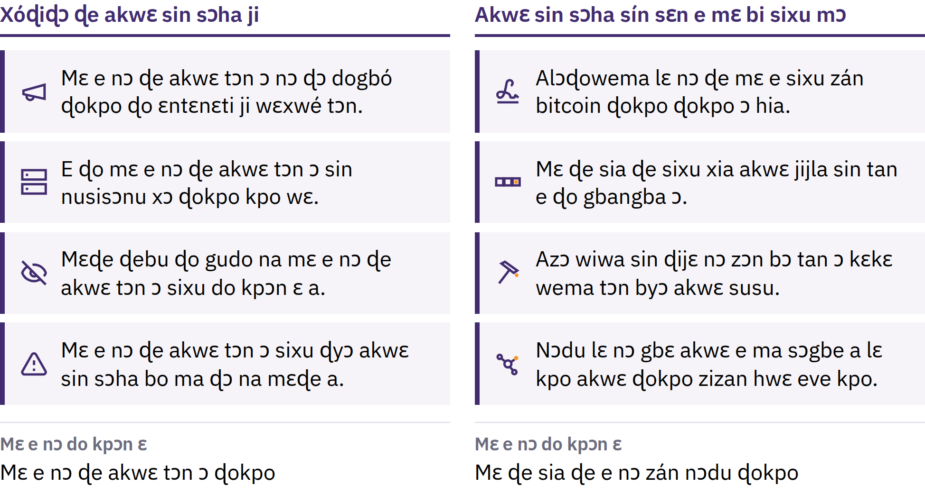
Dogbó ɖe mɛ ɖe sia ɖe sɔgan ɖɔkpɔn
Bitcoin sín nukɔntɔn · Etɛ wɛ Bitcoin nyi?
Notes:
Bitcoin yɔyɔ lɛ nɔ tɔn ɖo hwenuɖoɖo ɖe e mɛ ɖe sia ɖe sọgan mɔ ɔ ji, bo ɔdinatɛ e nɔ wazɔn ɖokpoɖokpo, e ye nɔ yɔ ɖɔ nodes lɛ, nɔ gbɛ blɔkù ɖe sia ɖe e ma ɖo sɛ́n enɛ ji ɔ. Mɛ sọgan ɖo jidide ɖe dogbó enɛ ji, ɖó mɛ ɖe sia ɖe sọgan kpɔn ɛn ɖa. E ma nyi xɛxɛ ɔ tɔn sɛ́n ɖé ă: e nɔ te ɖó mɛ e ɖo azɔ́n ɔ mɛ lɛ nɔ zɔn bɔ ye ni ɖo e ji. Bitcoin sɔsɔ e ɖo dogbó ɔ ma ɖe xlɛ ɖɔ axɔ ɔ na sù ă; axɔ ɔ nɔ sin alɔ ɖe nǔ e mɛ lɛ jlo na xɔ ɔ kpo nǔ e te na sà ɔ kpo ji.

Slide 26
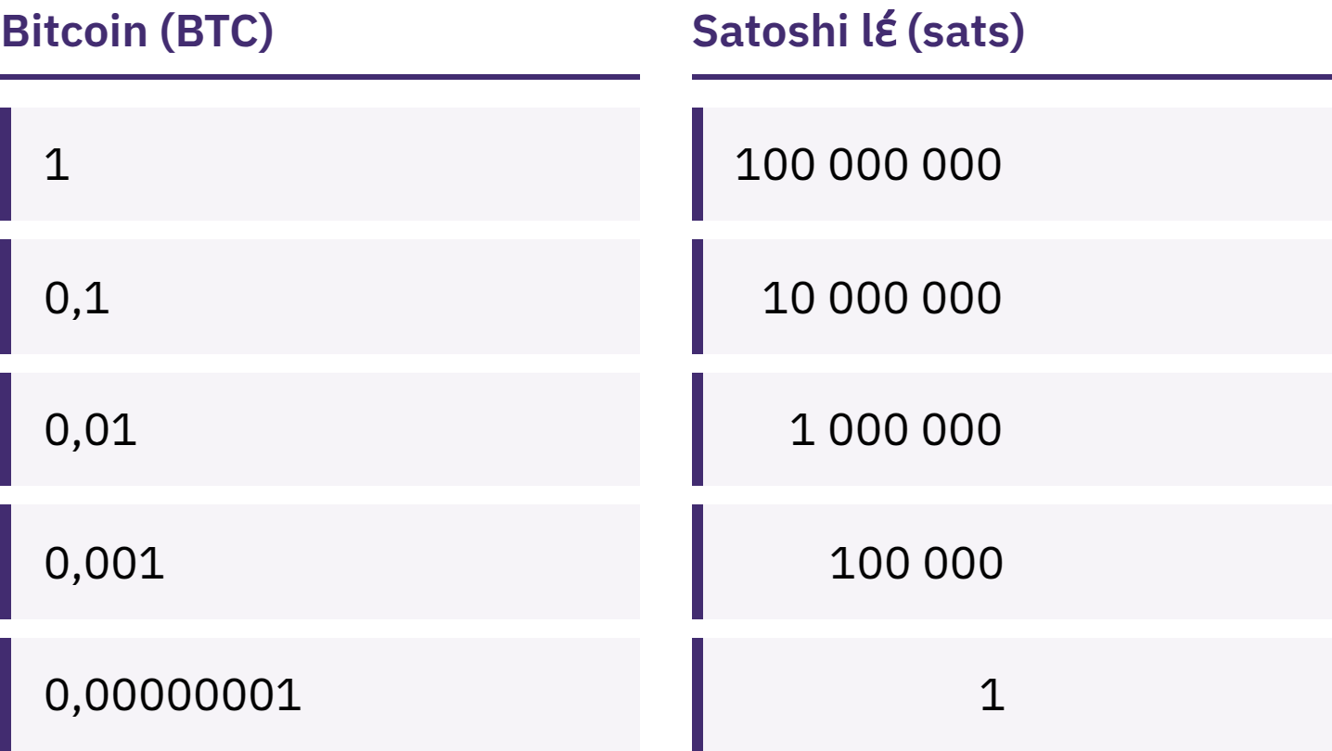
Mi ma ɖo Bitcoin ɖokpo blǐ hudo ă
Wo nọ má bitcoin ɖokpo ɖo akpa víví 100 000 000 mɛ, ɖe wo nọ yɔ ɖɔ satoshis, alo sats.
Bitcoin sín nukɔntɔn · Etɛ wɛ Bitcoin nyi?
Notes:
Sats 100 000 ɖiɖó kpo bitcoin 0,001 ɖiɖó kpo nyí akwɛ susu ɖokpo ɔ. Mì ɖe linlin vò e ɖɔ mɛ sixu ɖó Bitcoin ă ɖo bitcoin ɖokpo axɔ sù wutu ɔ ɖò mɛ tá.

Slide 27
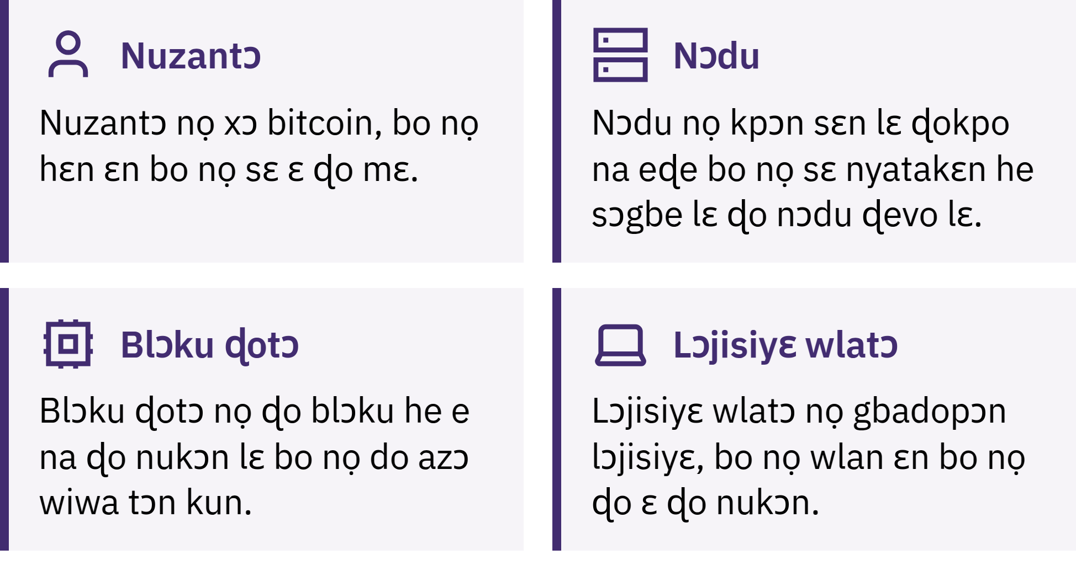
Mɛnu wɛ nɔ zɔn bɔ Bitcoin nɔ wà azɔ́n?
Bitcoin sín nukɔntɔn · Etɛ wɛ Bitcoin nyi?
Notes:
Nǔzántɔ́ lɛ nɔ sɛ́ bitcoin, nɔ xɔ́ ɛ bo nɔ hɛn ɛ; nɔdu lɛ nɔ kpɔ́n akwɛ sísɛ́ ɖokpo ɖokpo kpó blɔku ɖokpo ɖokpo kpó ɖɔ yě sɔgbe kpɔ́n ɖo sɛ́n lɛ wu; blɔku ɖotɔ́ lɛ nɔ ɖò wezun mɛ ɖɔ yě ni kún blɔku yɔyɔ́ ɖe ɖó nǔwlánmɛ ɔ ji, ɖò miniti wǒ ɖevo ɖevo mɛ. Nǔwlánmɛ enɛ, blɔku lɛ sin jɛgɛ ɔ, ɖò gbɛtɔ́ bǐ nukɔn, bo nɔ bíɔ akwɛ susu taun nú e na sɛ́ ɛ bo wlǎn ɛ ɖò yɔyɔ́ mɛ. Nǔ ɖe ɖò nyǐkɔ́ ɔ sin nǔwlánmɛ wu: Bitcoin e yě wlǎn kpo B ɖaxó kpó ɔ nɔ ɖɔ asɔ́ ɔ loo alɔ ɖoɖo ɔ wu nú gǎn susu; bitcoin e yě wlǎn kpo b víví kpó ɔ nɔ ɖɔ akwɛ ɔ ɖésú wu.

Slide 28

Mɛnu wɛ nɔ zɔn bɔ Bitcoin nɔ wà azɔ́n?
Bitcoin sín nukɔntɔn · Etɛ wɛ Bitcoin nyi?
Notes:
Nǔzántɔ́ lɛ nɔ sɛ́ bitcoin, nɔ xɔ́ ɛ bo nɔ hɛn ɛ; nɔdu lɛ nɔ kpɔ́n akwɛ sísɛ́ ɖokpo ɖokpo kpó blɔku ɖokpo ɖokpo kpó ɖɔ yě sɔgbe kpɔ́n ɖo sɛ́n lɛ wu; blɔku ɖotɔ́ lɛ nɔ ɖò wezun mɛ ɖɔ yě ni kún blɔku yɔyɔ́ ɖe ɖó nǔwlánmɛ ɔ ji, ɖò miniti wǒ ɖevo ɖevo mɛ. Nǔwlánmɛ enɛ, blɔku lɛ sin jɛgɛ ɔ, ɖò gbɛtɔ́ bǐ nukɔn, bo nɔ bíɔ akwɛ susu taun nú e na sɛ́ ɛ bo wlǎn ɛ ɖò yɔyɔ́ mɛ. Nǔ ɖe ɖò nyǐkɔ́ ɔ sin nǔwlánmɛ wu: Bitcoin e yě wlǎn kpo B ɖaxó kpó ɔ nɔ ɖɔ asɔ́ ɔ loo alɔ ɖoɖo ɔ wu nú gǎn susu; bitcoin e yě wlǎn kpo b víví kpó ɔ nɔ ɖɔ akwɛ ɔ ɖésú wu.

Slide 29
Bitcoin ɖò nǔ dagbe kpó nǔ nyanya kpó
Axɔ tɔn sixu trɔ vɔ̌vɔ̌
Axwá susu mɛ, vodada lɛ nɔ te bɔ mɛ ma sixu ɖɔ lɛ gbɔ ǎ
Fí susu, mɛ lɛ ma ɖá nɔ yí i gbè ɖo gbesisɔ ǎ
Nado zán ɛn bo sú nùvɔ̌ gbɔ, é biɔ nùkplɔ́n ɖé
Bitcoin nɔ yí nǔ ɖíɖókpɔ́n kpó mɛ ɖokpo ɖokpo sín azɔ̌ kpó ɖɔ mɛ ɖiɖi ɖe titobasá lɛ jí sín akpá ɖé gbɔ. É ma nɔ sɔ nùvɔ̌ ɖò ǎ.
Bitcoin sín nukɔntɔn · Etɛ wɛ Bitcoin nyi?

Slide 30

Mi nɔ zan Bitcoin gbɔn?
Kanbyɔ tintan ɖe akwɛkpá ɖesiaɖe ji: mɛnu wɛ ɖo safu lɛ ji?

Slide 31
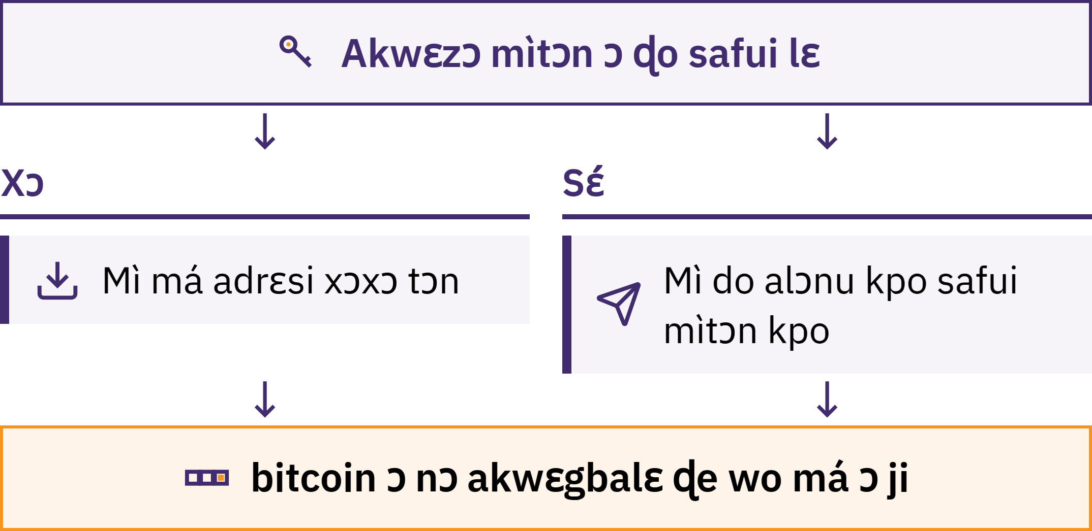
Akwɛzɛn nɔ kpɔn safi lɛ jí
Bitcoin sín nukɔntɔn · Mi nɔ zan Bitcoin gbɔn?
Notes:
Bitcoin akwɛzɛn nyí nǔzán ɖé, é nɔ nyí aplikasiyɔn gbɔ̀n, é nɔ ná mì mɔ̀n ɖó xɔ bitcoin, kpɔn ɛ̀, bo sɛ́ ɛ̀. Mì sín bitcoin ɖò mì sín tɛlifɔnu mɛ ǎ: é wɛ ɖò blockchain jí. Akwɛzɛn ɔ nɔ kpé sáfú lɛ jí, sáfú enɛ lɛ wɛ nɔ ná mì mɔ̀n ɖó ɖɔ bitcoin ɔ nyí mì tɔ́n bo ɖe akwɛsúsú gbè.

Slide 32
Mɛnu wɛ Bitcoin mìtɔn ɖo si nugbonugbo?
Mìɖéɖé sín nǔjǐkpɔkpɔ: mìɖéɖé wɛ nɔ ɖu safui lɛ jí
Mɛɖé kpó ma sixu mɔ mì sín bitcoin lɛ wá na mì ǎ, nú mì bu gbesọ nǔgɔmɔ tɔn lɛ kpó mɔ̃ɖiɖɛ ɔ kpó
Mɛɖevo sín nǔjǐkpɔkpɔ: azɔxɔ ɖokpo wɛ nɔ hɛn safui lɛ, é ɖi akɔwéxɔ vude
Axɔ́ ɖe ɔ̀n mì sín akɔnta mɛ ɔ, azɔxɔ ɔ sín alɛn ɖiɖe ɖɔ émì ná sú axɔ́ ɔ wɛ; é sixu ɖo dogbó na akwɛ ɖiɖe, é sixu glá akɔnta ɔ, mɛ sixu gbà é sín ɔdinatɛ agban ɔ, aló é sixu sú
Nǔjǐkpɔkpɔ sín alɔ ɖokpo tito ma nyí mì sín nuhùhù sín tɛnkpɔ́n ǎ. Nǔ ɖe nyí nujɔnu ɔ wɛ ɖɔ mì ní nyɔ alɔ ɖe mì ɖò zán ɔ, bo nyɔ nǔ ɖe jí mì ɖo jidide ɖo ɔ.
Bitcoin sín nukɔntɔn · Mi nɔ zan Bitcoin gbɔn?

Slide 33

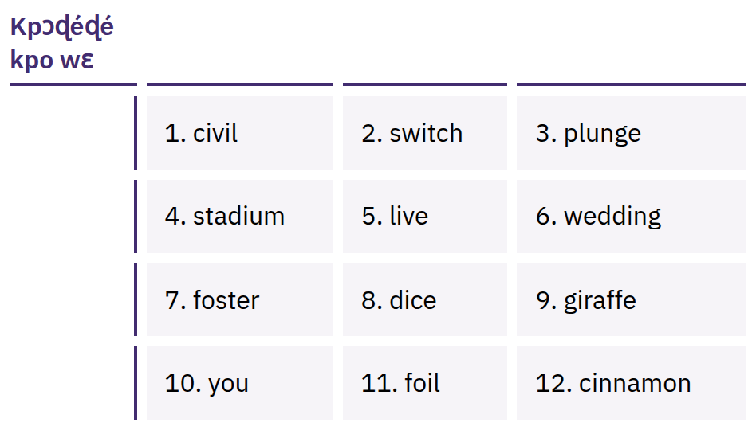
Mi sin nukun-gbexɔ nọ na mi
acɛ blibó
Xó lɛ sin tito de, e nọ nyi 12 alo 24 hwenu susu ɔ, e sixu wà mi sin safu lɛ vo. Mɛ ɖeɖe e ɖo e ɔ sixu sɔ mi sin bitcoin.
Bitcoin sín nukɔntɔn · Mi nɔ zan Bitcoin gbɔn?
Notes:
Xógbè núkun tɔn ɔ (seed phrase) nyí nǔ ɖe e nɔ zán nado lɛ́ akwɛzɛn ɔ do kpoɖé gé ă: é nɔ na mǐ mɔ hɔn akwɛzɛn ɔ tɔn bí. Hwenu ɖe mǐ to akwɛzɛn ɔ wá ɔ, mi wlan xó lɛ do wémà jí ganjí; mi hɛn yé ɖò ɛntɛnɛti godo, bo hɛn yé ɖò wúnú, ɖò fí ɖe yé ma ná bú alo gblé ă. Mi má ɖé foto yetɔn gbede ă, mi má sɔ yé sɛ́ ɖò imɛli mɛ ă, mi má hɛn yé ɖò nǔwiwlan tɔn ɖò cloud mɛ ă, mi má sɔ yé sɛ́ ɖò wɛnsagun mɛ ă, bo má wlan yé do ɛntɛnɛti tɛn ɖokpo jí ă. Xó ɖe e ɖé lɛ ɔ nyí kpɔ́nɖéwú gé; mi má ɖé xógbè núkun tɔn nugbo xlɛ́ gbede ă, bo má bẹ́ ɛ́ ă.

Slide 34

Sáfú lɛ́ nyí mìtɔn ă, akwɛ́ lɛ́ nyí
mìtɔn ă.
Bitcoin sín nukɔntɔn · Mi nɔ zan Bitcoin gbɔn?

Slide 35

Có mì ní zán akwɛ́sakpó ɖé dó
Safui lɛ: mɛnu wɛ ɖo yé ji, mi alo azɔxɔ ɖe?
Mɔgɔ: etɛ wɛ na jɔ nɛ tɛlifɔnu mitɔn bu alo azɔxɔ ɔ ma tin ba a?
E ɖe sɔn: Intɛnɛti tɛn azɔxɔ ɔ tɔn alo aplikaṣiɔn ɔ tɔn wema to aplikaṣiɔn axɔmɛ, e ma nyi linki ɖe he mɛɖe sɛ ɖo mi a?
Kɔdi: mɛ ɖe bǐ sọgan kpɔn kɔdi ɔ bo zan, bo mɛ lɛ to azɔ wa ɖo e ji ɖaa a? (Enɛ ɖokpo ma ɖe xlɛ ɖɔ e ɖo hihɔ́ gbɔn a.)
Axɔ lɛ: akwɛ nɛnɛ wɛ mi na su nado sɛ akwɛ, xɔ akwɛ alo ɖe akwɛ tɔn?
Akwɛsusu lɛ: to blockchain ji, to Lightning ji, alo to yé awe ji?
Bitcoin sín nukɔntɔn · Mi nɔ zan Bitcoin gbɔn?
Notes:
My First Bitcoin nɔ ɖɔ na mɛ ɖɔ é ni zán akwɛzɛ ɖé tɔ̀n ɖokpo ă. Nǔzánwá lɛ, akwɛ he mɛ nɔ sú lɛ kpo étɔn tɔ́ lɛ kpo nɔ jló, bo nǔ he nyɔ́ na gbɛtɔ́ hán ɖé sixú má nyɔ́ na ɖevo ă. Mi xlɛ nǔkplɔnmɛtɔ́ ɖé he mɛ sixú ɖo jidide ɖe e jí ɖo nɔtɛn ɔ mɛ nǔkplɔnvǐ lɛ.

Slide 36
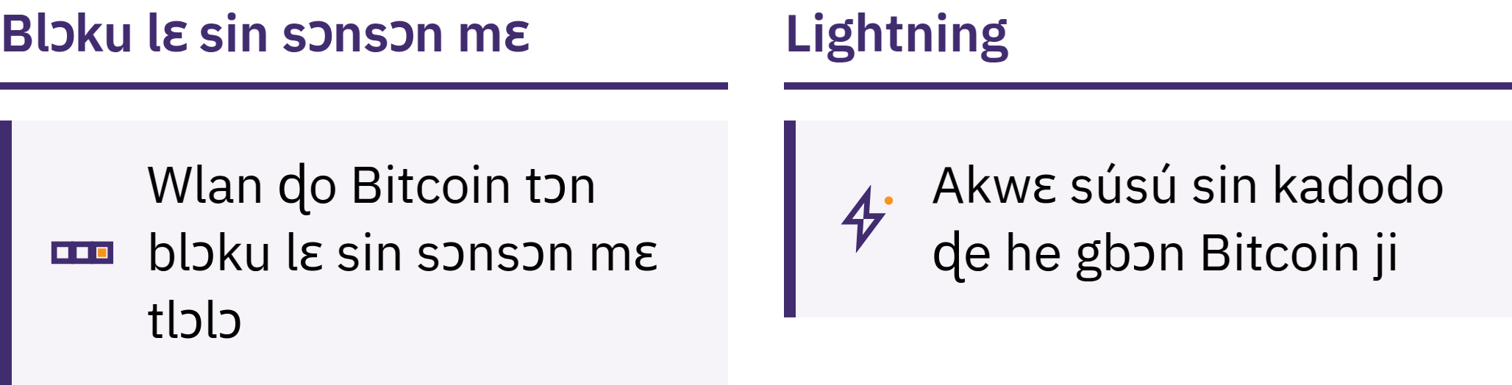
Ɖo Blockchain ji kpó Lightning kpó
Kàn ɔ ji: e nyí wlan ɖo blɔku-kàn ɔ mɛ tlɔlɔ
Lightning: akwɛsúsú tɔn kadodo ɖe e wó ɖó ɖe Bitcoin ji nú akwɛ kpɛvi súsú kákáká bo nɔ jɛ whepoponu, ɖi kafe xɔxɔ ɖɔhun
Lightning tɔn akwɛzín sọgan nyí akwɛzín e mɛɖevo nɔ kpɔn ɔ aloo akwɛzín e tɔ ɛ ɖésú nɔ kpɔn ɔ
Bitcoin sín nukɔntɔn · Mi nɔ zan Bitcoin gbɔn?

Slide 37
Sɛn atɔ̃ ɖò nusrɔ̃ hwenu
Mi kplɔn nu tintan. Mi ze jɔmiɔn, vivɔ̃ alo nuɖiɖi do wa nu o.
Mi jɛ egɔ ji kpo nu kpɛvi kpo. Mi ze akwɛ kpɛvi ɖe e bu bɔ e ma na hɛn nuxaxa wa na mi o do tɛn nuzangɔn ɖe mi ma nywɛn o lɛ kpɔn.
Mi ɖo ji o, mi kpɔn nu ɖagbe. Mi kpɔn mɛ ɔ, akwɛsuxu ali ɔ, adrɛsi ɔ kpo akwɛ ɔ sin sɔ kpo ɖagbe.
Mi na mɛ akwɛyiyi sin nywɛn, amɔ mi ma na mɛ nuɣa lɛ gbede o
Mɛ sixu na mɛɖe adrɛsi alo akwɛsuxu sin biɔbiɔ. Amɔ mɛ ma ɖo na mɛɖe gbesọ ɖe e nọ zɔn bɔ mɛ sixu mɔ e sin akwɛzɛ ɔ dokpɔ do alo safui ɣa gbede o. Nukplɔnmɛtɔ nuɖodotɔ, akwɛzɛ sin azɔ̌xɔ alo alɔgɔnamɛtɔ nuɖodotɔ ɖe ma na biɔ ɛ si mi gbede o.
Bitcoin sín nukɔntɔn · Mi nɔ zan Bitcoin gbɔn?

Slide 38

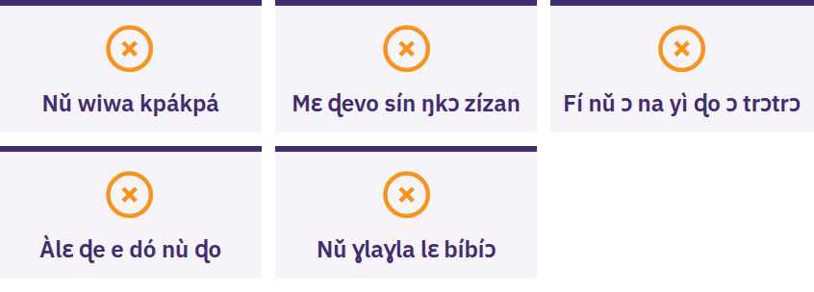
Mì tɔ́, mì má má nǔɖé ǎ, mì má
sɛ́ nǔɖé ǎ
Mi nɔte nú mɛɖé ɖò mi yìyì ɖɔ mi ni wà nǔ é ɖò hɔnhɔn alǒ mi ni ɣla ɛ, é ɖò àlɛ ɖe mi na mɔ kaka ɖé gbè ná mi, é ɖò bìɔ ɖɔ mi ni sɛ́ bitcoin nukɔn, alǒ é ɖò mi sín xógbè ɖe mi nɔ sɔ lɛ́ wá mi sín kpákwɛ mɛ bìɔ. Mi nɔte. Mi má ná mɛɖé nǔɖé ǎ. Mi má sɛ́ nǔɖé ǎ. Gudo mɛ, mi byɔ́ nǔ é kpɔn gbɔn mɛɖé alǒ nǔɖé ɖe mi ko yɔn jí.
Bitcoin sín nukɔntɔn · Mi nɔ zan Bitcoin gbɔn?

Slide 39

Etɛ wɛ ná bɔ gbɔn?
Ehe nyi gɔmɛdido ɔ gé.

Slide 40
Nǔ ɛnɛ ɖe mí kplɔ́n
Akwɛ ɖo sɛ́n lɛ kpo nùɖiɖi kpo ji. Tito vude wɛ nọ ɖo akwɛ fiat sin sùsù kpo sɛ́n lɛ kpo.
Bitcoin nọ na sɛ́n ɖevo lɛ. Akwɛ sin sùsù he mɛ ɖé ɖé sixu mɔ, he ɖo dogbó, he mɛ ɖé ɖé sixu zan, bo sixu kpɔn ɖa kakati nado ɖi i sè kpo ɖokpo.
Abɔ ɖiɖe wɛ ɖo nukɔn. Mi srɔ̃ nu gbã, mi jɛ egɔ ji kpɛɖé kpɛɖé, mi kpɔn nu ɖé ɖé ɖa, mi ma wɛn he nọ hɛn mi sin akwɛzɛ lɛkɔ hlan mɛ ɖe gbeɖe o.
Nukɔnjijɛ ɖokpo pɛ wɛ nyi ehe. Afɔ ɖokpo he mi ɖe ɖo abɔ glɔ yi nukɔn ko su.
Hwenu ɖe nado lin nu
Mi lɛkɔ yi kanbyɔ atɔ́n he ɖo nukɔnjijɛ lɛ ji. Etɛ wɛ mi na ɖɔ na yé din?
Bitcoin sín nukɔntɔn · Etɛ wɛ ná bɔ gbɔn?

Slide 41

Bitcoin sin diplɔmu
Afɔɖiɖe ɖevo. Nukplɔ́n akpa ɛnɛ etɔn na kplá mi yì nukɔn:
Akwɛ tɔn gɔnmɛ sísí
Ale ɖe Bitcoin wɔna azɔ́n gbɔn
Bitcoin zízan bo má ɖo vɔvɔ̃
Bitcoin ɖò mi tɔn gbɛtɔ́gbé mɛ
Mi zindonukɔn nado ba nǔ sísí, mi zindonukɔn nado kan nǔ se, bo kplɔ́n nǔ dogɔ ɖò myfirstbitcoin.org.
Mí ɖo nukundo nado mɔ mi ɖò mí tɔn nukplɔ́ntɔ́ hɔn ɖevo mɛ.
Bitcoin sín nukɔntɔn · Etɛ wɛ ná bɔ gbɔn?

Slide 42


